Slide 2
Les 8 métiers de la Data Science

Slide 3
La Data Science
Data Architect
Data Ingénieur
Data Analyst
Data Journaliste
Data Scientist
Data Librarian
Data Steward
Data Archivist

Slide 4
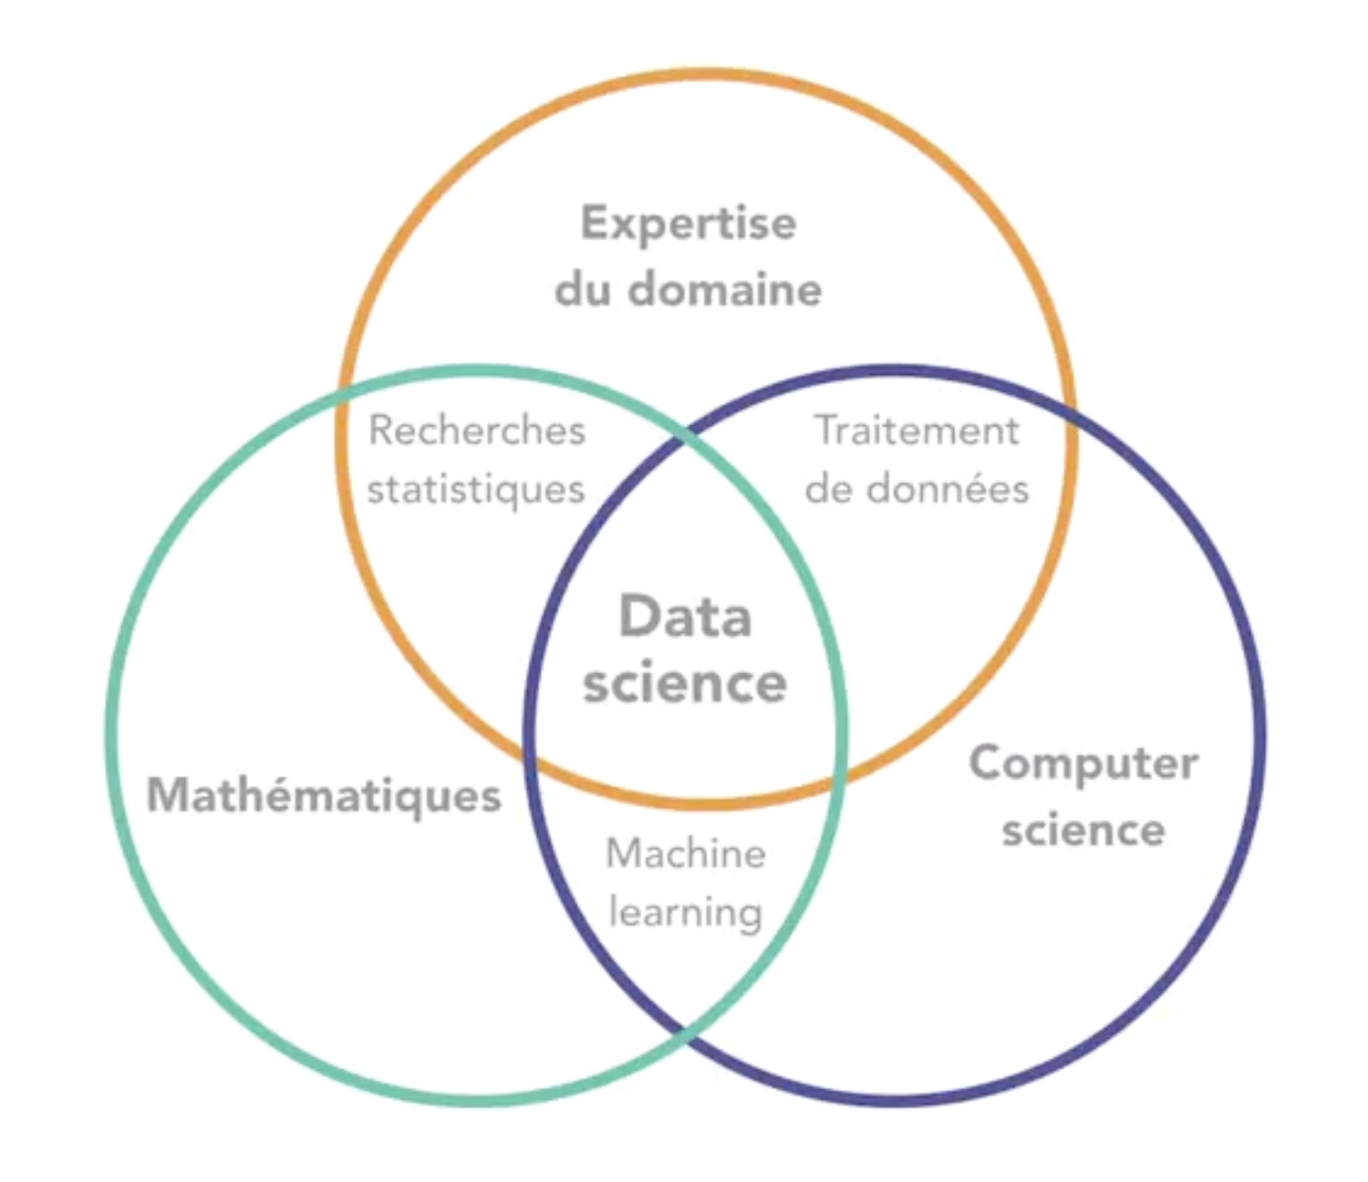
01. La Data Science
Notes:
La data science est au coeur de plusieurs domaines et compétences

Slide 5
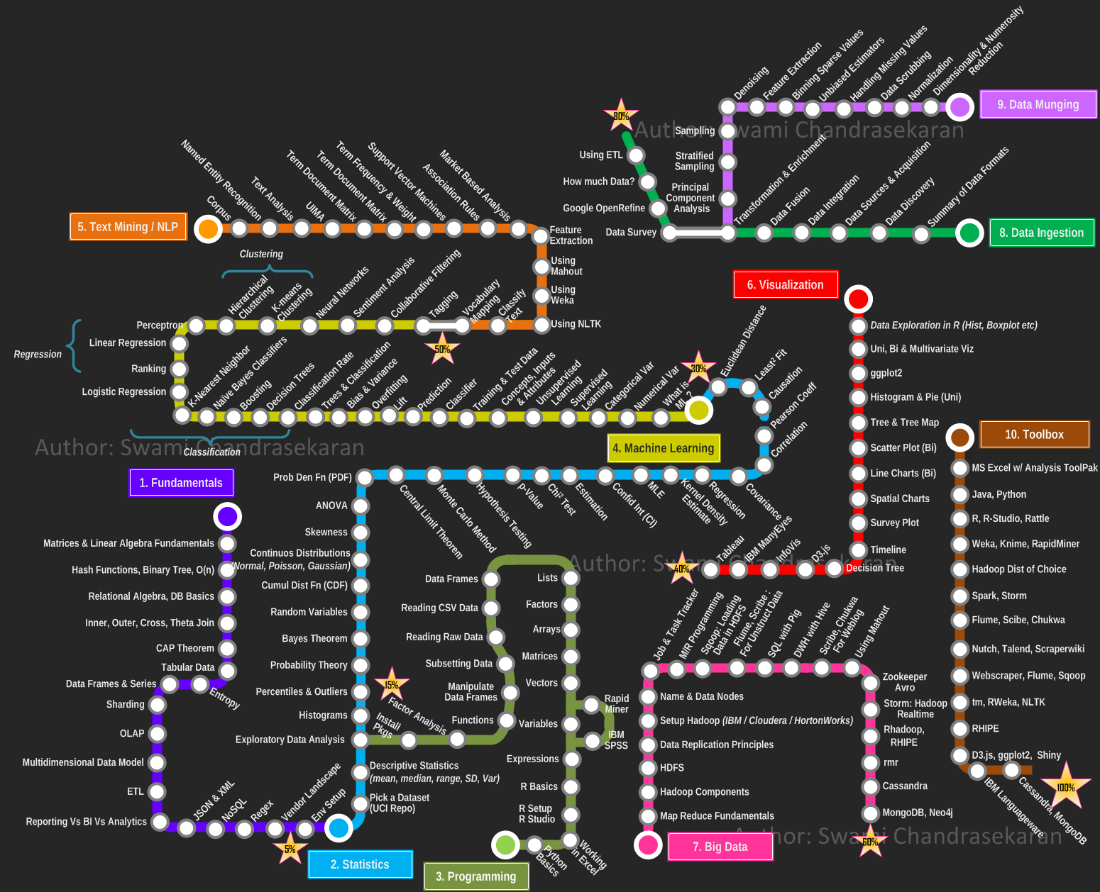
01. L’écosystème data science
Notes:
La road map si on veut tout maîtriser en Data Science… Impossible !!!

Slide 6
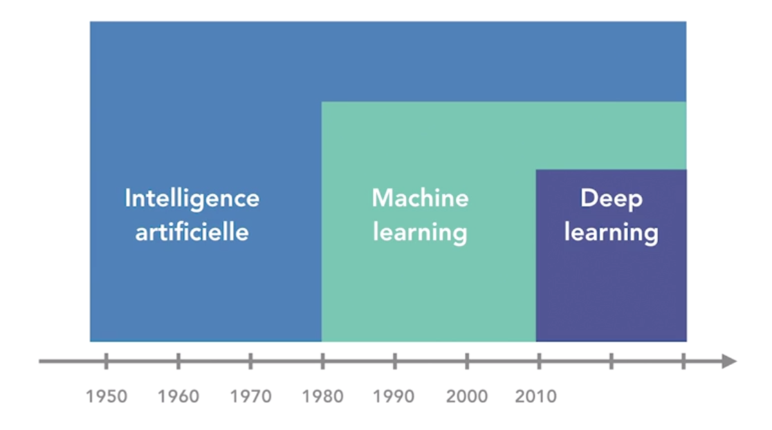
01. L’évolution de la Data Science

Slide 7
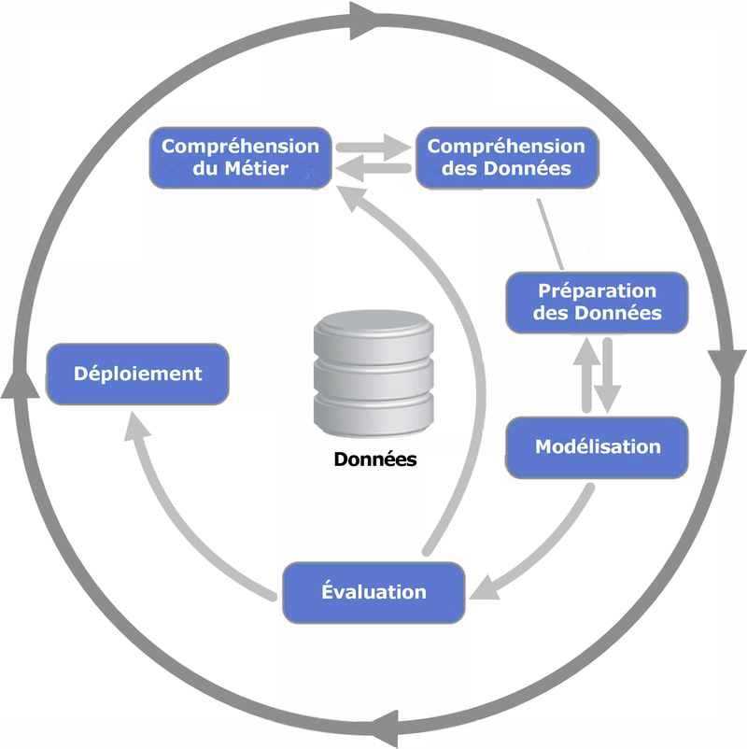
01. Cycle(s) d’un projet data science, la méthode CRISP (1)
CRoss Industry Standard Process
6 phases
processus itératif
équipe multidisciplinaire
remise en question permanente
Notes:
Le pipe complet de la Data Science regroupe de nombreuses choses. C’est donc évident qu’il faut plusieurs métiers pour y arriver.

Slide 8
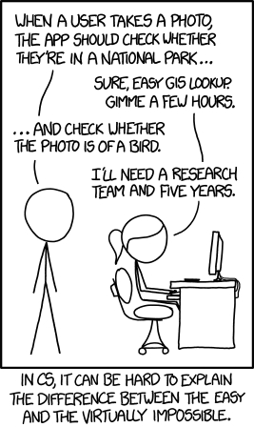
01. Cycle de vie d’un projet data science (2)
Cycle de vie d’un projet Data Science
Identification du problème et des données
Nettoyage des données > Le plus gros du travail
Exploration des données
Construction du modèle
Sélection de modèle existant > Data Analyst
Customisation des modèles > Machine Learning ingénieur/Data Scientist
Création de modèles > Data Scientist PhD
Validation des modèles > Data Scientist PhD
Déploiement du modèle
Quand le client commente un produit il faudrait le géolocaliser
Aucun problème, je te fais ça pour demain
Ensuite l’application devra dire si le client fait de l’humour jaune, noir ou blanc
Humm… Est ce que j’ai droit à une équipe de chercheur et à 5 ans ?
Attention aux problèmes mals définis en Data Science
Notes:
Il est important de bien définir sa problématique en Data Science

Slide 9
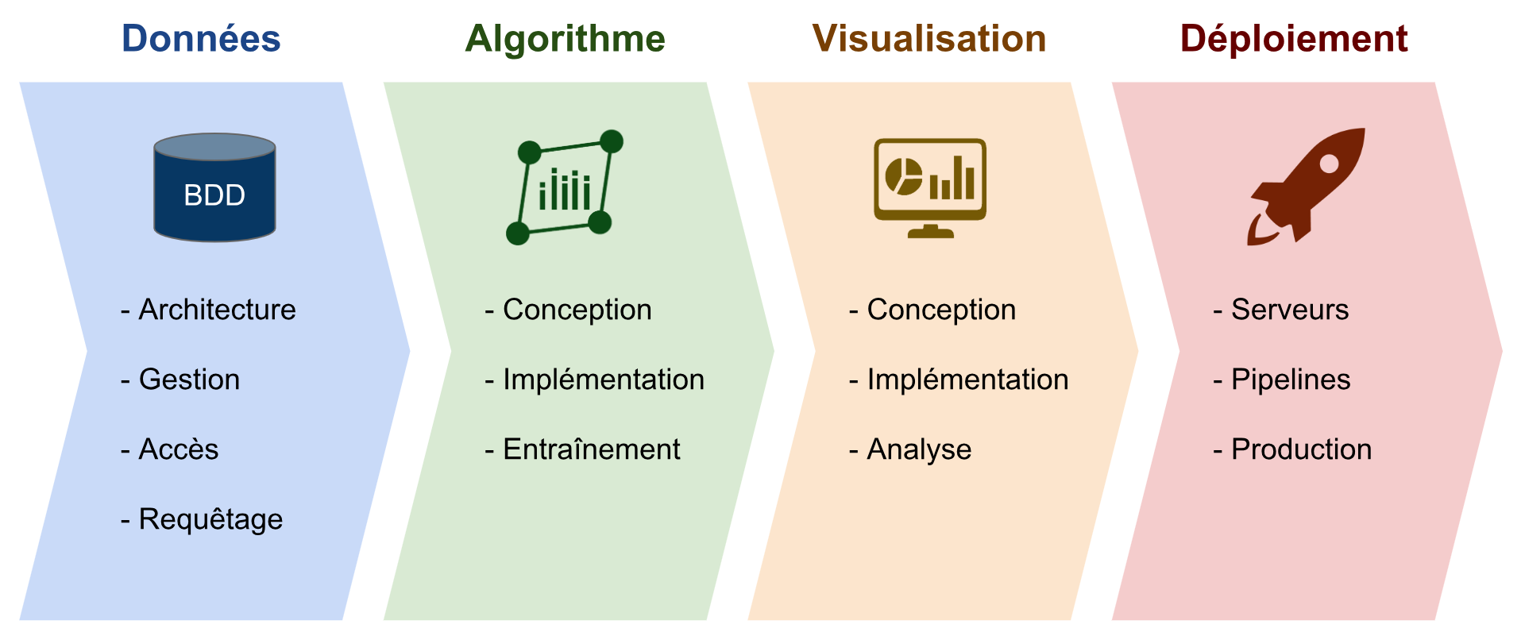
01. Les 4 grands blocs d’un projet data
Notes:
La Data Science implique aussi de nombreux choix technologiques.

Slide 10
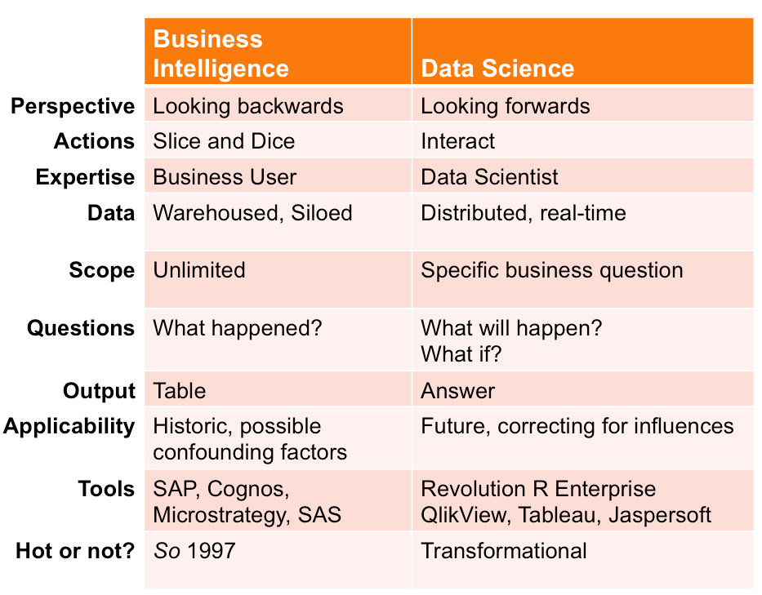
01. BI vs. DTS
Business Intelligence ou Data Science ?
Les consultants BI et les Data Analystes font le même travail avec quelques différences :
Type de données
BI : Données structurées
Data Analyst : Données structurées et non structurés
Domaine d’application
BI : Analyse les données pour réaliser des rapports sur le passé uniquement
Data Analyst : Analyse les données pour répondre à une problématique métier

Slide 11
Les différents métiers

Slide 12
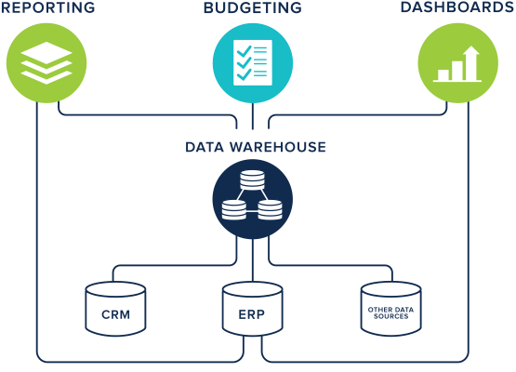
02. Data Architect
À la base de la stratégie de gestion des données et de l’architecture de données
Sécurité
Scalabilité
Définir les standards (ISO ou non) en matière de gestion des données : Normalisation, standardisation
Spécialisé dans la modélisation logique et physique des données : MCD, MPD, Merise, SQL
Data warehouse (entrepôt de données) : Base de données utilisée pour collecter, ordonner, journaliser et stocker des informations provenant de bases de données opérationnelles, et fournir ainsi un socle à l'aide à la décision en entreprise.
Évalue et met en place un ETL (Extraction, Transformation, Load) : Avant le chargement dans le Data Warehouse, les données doivent passer par un processus de nettoyage
Extraire des données de différentes sources
Les transformer (nettoyage, fusion)
Charger les données dans le data warehouse

Slide 13
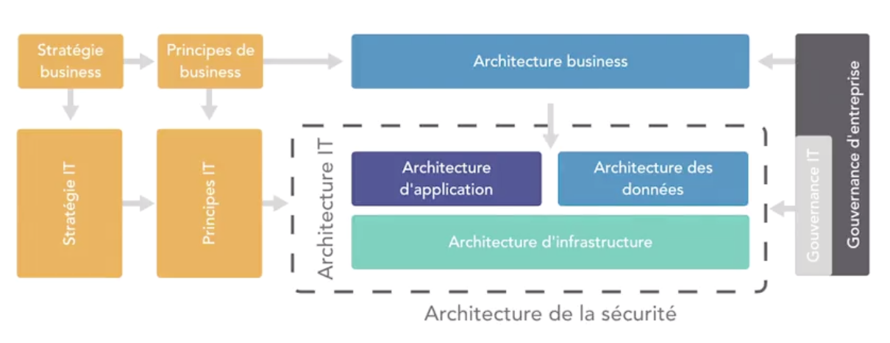
02. Data Architect

Slide 14
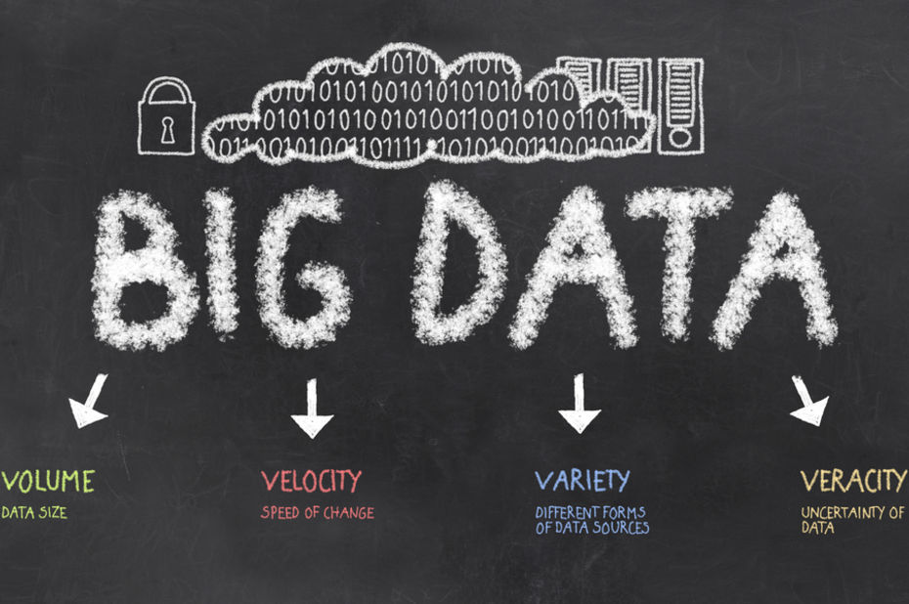
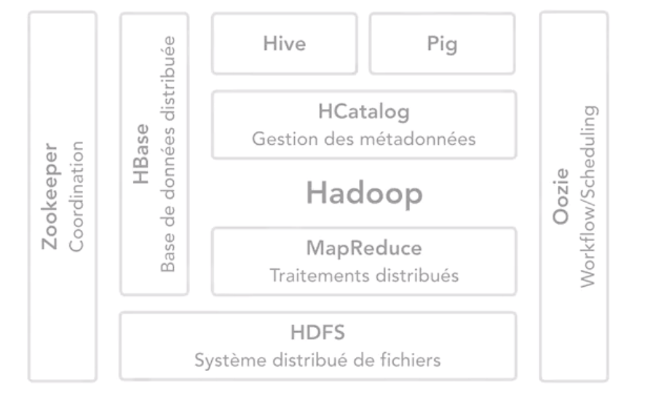
03. Data Ingénieur
Traduire ce qu’a pensé et décidé le data architecte en technologie. Concrètement, conçoit, construit assure la maintenance des systèmes de traitement de données.
Maîtrise les technologies et l’infrastructure liés au Big Data
Installe et entretien le flux de traitement des données
Veille technologique en rapport avec les technologies de traitement des données
Compétences fortes en technologie Big Data
Maîtriser Hadoop (obligatoire) : Framework open source permettant de gérer des applications distribuées
Hive : Facebook a créé Hive pour permettre aux programmeurs SQL de travailler dans un écosystème Hadoop. On requête les données en HQL.
Spark : Analyse de données en temps réelle dans un environnement distribué
Apache Spark pour le temps réel, Hadoop surtout pour le stockage distribué

Slide 15
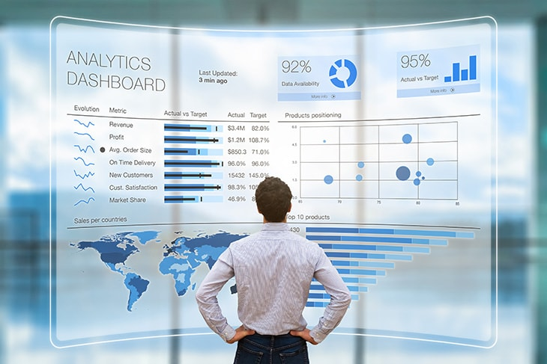
04. Data Analyst
Nettoyer les données, gérer les valeurs manquantes et aberrantes
Les valeurs aberrantes et outlier sont à examiner car elles peuvent révéler des insight de qualité. Beaucoup de bonds technologiques viennent d’elles.
Exploration de données
Utiliser les statistiques
Statistiques descriptives
Faire du text mining
Extraire du sens sur des textes
Utiliser des algorithmes de réduction de dimension
ACP
S’initier au machine learning
Faire de la datavisualisation
Création de dashboard

Slide 16
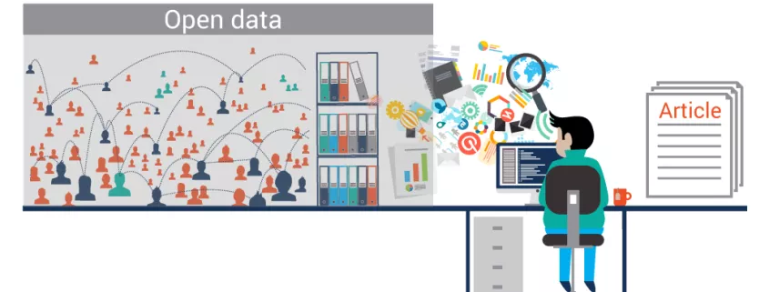
05. Data Journalist
Le journaliste d’aujourd’hui n’est pas assez équipé pour tirer partie des données à cause de leur volume et leur format. Cette situation a conduit à la nécessité de faire évoluer le métier de journaliste pour le doter de compétence en Data analyse.
Exemples :
L’affaire des Panama papers a fait fuiter plus de 11 millions de documents confidentiels portant sur plus de 200 000 sociétés en matière d'évasion fiscal.
Le véritomètre pour confronter les chiffres des candidats pendant la campagne avec la réalité
Activités
Trier et filtrer le déluge de données
Gère de nombreux chiffres
Analyse (interprétation des données car parfois sensible)
Web scraping
Distribue la donnée
Utilise l’Open data
Outils
Excel
SQL
R, Python
Power BI, Tableau
http://graphics.wsj.com/job-market-tracker/
http://graphics.wsj.com/infectious-diseases-and-vaccines/

Slide 17
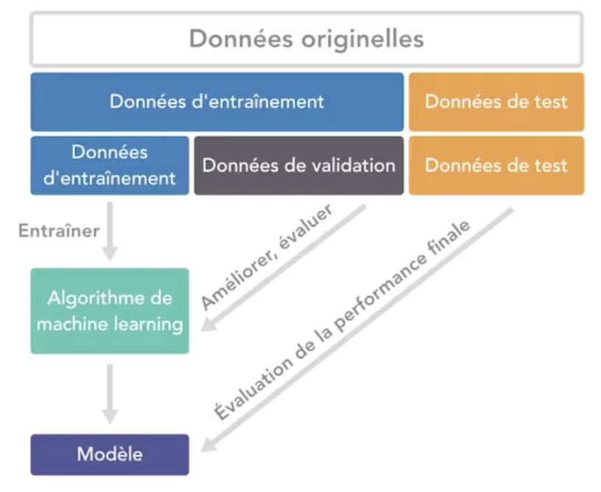
06. Data Scientist
Nettoyage et exploration des données
Customiser ou créer des modèles sur la bases d’outils tels que
Les probabilités
Test d’hypothèses
Inférence bayésienne
Les statistiques
Utiliser les test paramétriques et non paramétriques
Modèle de régression
Les séries temporelles
Lissage exponentiel triple additif ou multiplicatif
Processus ARIMA, ARMAX, GARCH
Transformées de Fourier
Avoir un oeil critique sur les modèles mathématiques
Pratiquer le machine learning
NLP
Clustering
Modèles ensemblistes
Faire du Deep Learning en essayant de minimiser l’effet “black box”

Slide 18
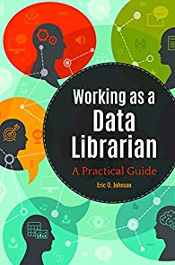
07. Data Librarian
Rôle
S’assure que l’organisation a toutes les données métiers nécessaires
Évite les doublons et les redondances d’information : Remplir plusieurs fois les données de l’état civil alors qu’il faudrait les centraliser
S’assure de leur typage et leur encodage : Les dates, un casse tête pour les Data Analyst et Scientist qui n’ont pas de Data Librarian
Évite que des données ne soient pas là ou ils devraient être : Droits d’accès
Essaie de minimiser l’entrée de données dans des tableurs mais plutôt dans des systèmes contrôlant la saisie et le type des données
S’assure de la qualité des données
Classe les données : Le Data Analyst sait où trouver les données. Dans une organisation qui possède beaucoup de données (style gouvernement, c’est un gain de temps énorme), plutôt de parcourir toutes les bases de données
S’il a bien fait son travail le Data Analyst a beaucoup moins de choses à nettoyer
Faire respecter le RGPD : anonymisation des données, suppression après une certaine période, interdiction de récolter certains données (ethnies, religions…), cryptage, conservation de l’accord de l’individu sur l’utilisation de la donnée... Il y a beaucoup de législation par pays, le Data Analyst n’est pas un spécialiste de ces aspects (en plus elles évoluent)
Etablie un journal d’accès aux données : Qui et quand ?
Audit qualité : Il n’implémente pas, il vérifie juste
Veille technologique pour les autres métiers de la Data Science : Abonnement en revue spécialisée...

Slide 19
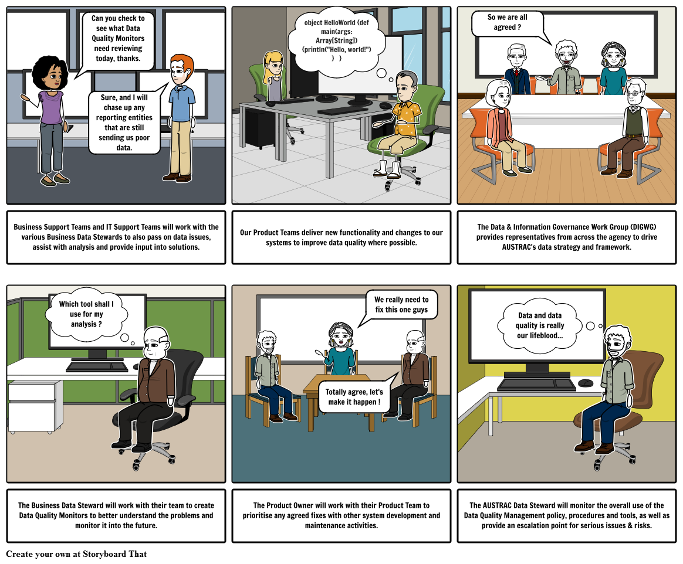
08. Data Steward
Facilitateur administratif des autres rôles
Met en place les contrats
Préparation les présentations
Rédige les documents de validation des procédures (conformité avec la charte de l’entreprise, automatisé, validation par la hiérarchie…)
Essaie d’optimiser le flux de travail et d’information
S’occupe de la planification des réunions et des rédactions de compte rendu des réunions
Fait participer l’équipe Data à des conférences, séminaire et meet-up à travers le monde, ou enregistrera la réunion et la rendra accessible sur un support cloud
Permet de faire diminuer le turn-over de l’équipe Data Science
Aide le Data Librarian
Témoin neutre pour garantir l’éthique de l’équipe Data

Slide 20
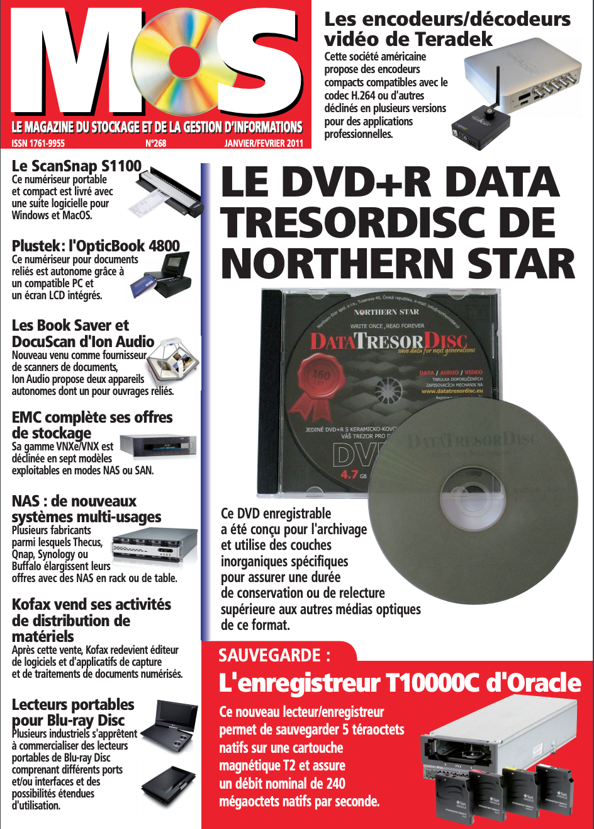
09. Data Archivist
Son rôle consiste à prendre des données et de les transférer dans un système qui permettra d’en assurer la préservation pendant un laps de temps, avec toute la sécurité requise
Sélection d’information
Transfert avec la gestion de l’intégrité et de l’authenticité
Préserver l’information
Gérer la durée de conservation
Pourquoi ?
Obsolescence matériel (disparition des fichiers physiques ou des formats de fichiers) ou logiciel, perte de la signification de l’information (changement de devise, durée de vie de la valeur de l’information), changement de réglementation
Comment ?
Copie multiple
Veille technologique
Définit les périodicités d’extractions, les durées conservations, les accès aux données archivées

Slide 21
EN RÉSUMÉ
La Data Science : Tout ce qui touche de près ou de loin à l’analyse des données
Data Architect : Responsable de la stratégie données
Data Ingénieur : Met en oeuvre les flux de données
Data Analyst : Analyse et explore les données
Data Journaliste : Un journaliste avec des compétences de Data Analyste
Data Scientist : Pratique le machine learning et le Deep Learning
Data Librarian : Ordonne les données de l’entreprise
Data Steward : Facilitateur administratif de l’équipe Data
Data Archivist : Gère l’archivage à court et long terme des données

Slide 22
Des questions ?

Slide 23
